Slide 1
KRAJE OBKLOPENÉ PRŮMYSLEM Z_050_Česká republika_Kraje obklopené průmyslem
Registrační číslo projektu: CZ.1.07/1.1.38/02.0025
Název projektu: Modernizace výuky na ZŠ Slušovice, Fryšták, Kašava a Velehrad
Tento projekt je spolufinancován z Evropského sociálního fondu a státního rozpočtu České republiky.
Autor: Mgr. Jitka Kořístková
Škola: Základní škola a Mateřská škola Kašava, okres Zlín, příspěvková organizace

Slide 2
Anotace:
Digitální učební materiál je určen k seznámení žáků k tématu PRŮMYSL
Materiál rozvíjí nově získané vědomosti a dovednosti
Je určen pro předmět zeměpis a ročník 8.
Tento materiál vznikl jako doplňující materiál k učebnici: MILAN HOLEČEK A KOL. Česká republika pro 8. a 9. ročník základní školy. Praha: Fortuna, 2005. ISBN 80-7168--930-0

Slide 3
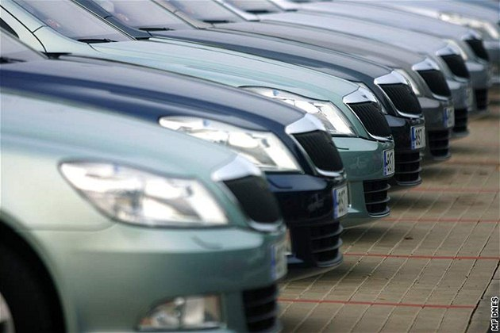
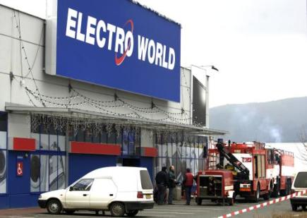
PRŮMYSL ČESKÉ REPUBLIKY
průmysl byl od 2. pol. 19. stol. nejvýznamnější složkou našeho národního hospodářství
po 2. světové válce bylo nejdůležitějším odvětvím HUTNICTVÍ /metalurgie/, výrobní odvětví zabývající se získáváním a zpracováním kovů a STROJÍRENSTVÍ
od roku 1990 se snížil podíl výrobních činností ve prospěch sektoru služeb, klesá význam těžkého průmyslu a rozvíjí se průmyslová odvětví méně náročná na suroviny
největší podíl na domácí výrobě má dodnes strojírenský průmysl /automobilový/
významný růst má dnes výroba elektrických a optických přístrojů a elektroniky

Slide 4
Otázky:
Jaká byla nejvýznamnější složka našeho národního hospodářství?
Co je to metalurgie a v kterém období byla na vzestupu?
Který průmysl má dodnes největší podíl?
Je ještě nějaká složka odvětví, která je v současnosti v ČR významná?
V kterém městě se nachází továrna na automobily a jaká je jejich značka?

Slide 5
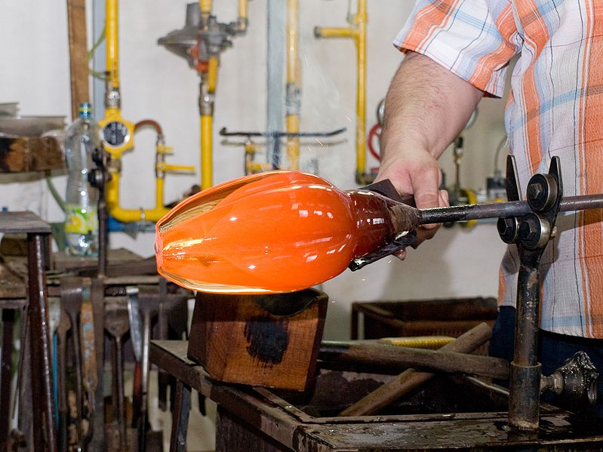
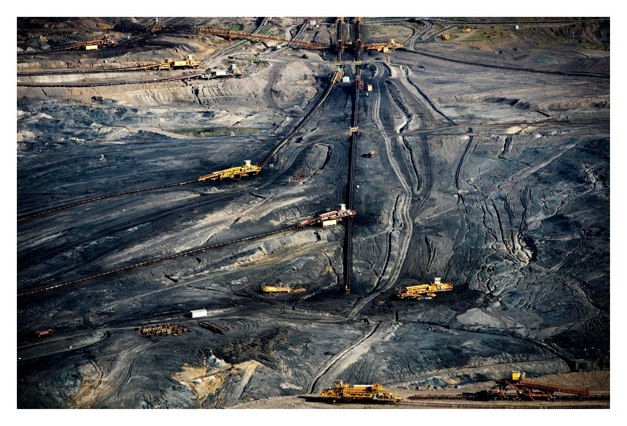
Těžba nerostných surovin
v ČR má dlouhou tradici, zásoby některých z nich /např. rud/ jsou již vyčerpány
82% z celkové těžby připadá na energetické suroviny, zejména hnědé a černé uhlí
poměrně bohaté jsou zásoby nerudných surovin
nerudné suroviny jsou kaolin a sklářské písky, které v minulosti umožnily v ČR rozvíjet tradiční zpracovatelské průmyslové obory: SKLÁŘSTVÍ PRŮMYSL PORCELÁNU KERAMICKÁ VÝROBA
dalšími nerudnými surovinami těženými na území ČR, které zabezpečují stavebnictví jsou: ŠTĚRKOPÍSKY VÁPENEC ŽULA

Slide 6
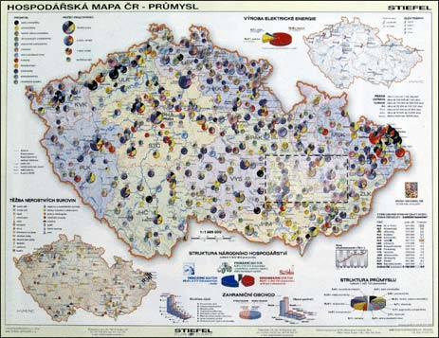
Mapa průmyslu a těžby nerostných surovin

Slide 7
Otázky:
Kolik procent připadá na energetické suroviny a které to jsou?
Co patří mezi nerudné suroviny a které průmyslové obory s tím souvisí?
Do kterého oboru byste zařadili nerudné suroviny jako jsou štěrkopísky, vápenec či žula?
Jaký lom znáš v okolí svého bydliště a kde se nachází?
Znáš v okolí svého bydliště nějakou sklárnu a v kterých oblastech ČR se dříve nacházel sklářský průmysl?

Slide 8
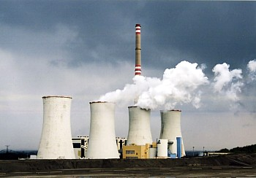
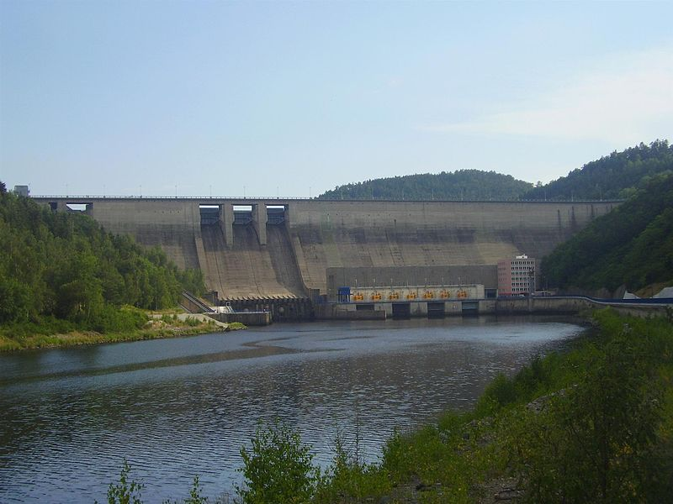
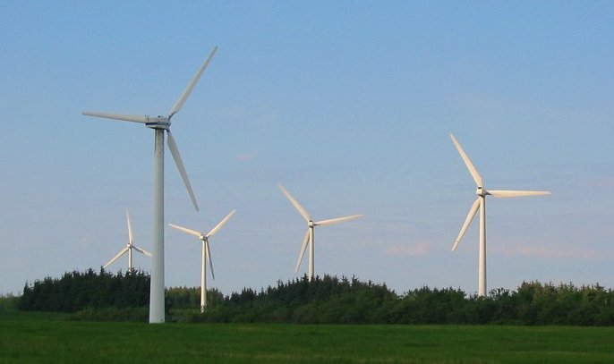
Výroba elektrické energie
oporou českého průmyslu jsou stabilní energetické sítě
ČR jako jedna z mála evropských zemí vyváží elektrickou energii do zahraničí
2/3 elektrické energie se vyrábí v elektrických elektrárnách: Prunéřov, Tušimice, Mělník, Chvaletice, Dětmarovice
cca 1/3 připadá na jaderné elektrárny T…….. a D………
zbývající energii zajišťují elektrárny využívající obnovitelné zdroje: v….., v…..., s……, elektrárny spalující b……..
většina vodních elektráren leží na řece Vltavě, tvoří tzv. Vltavskou kaskádu
větrné elektrárny nalezneme zejména v Krušných horách a na severní Moravě
Doplň názvy nebo místa:
Tepelná elektrárna ……………
Přehradní nádrž ………..
……… ……...

Slide 9
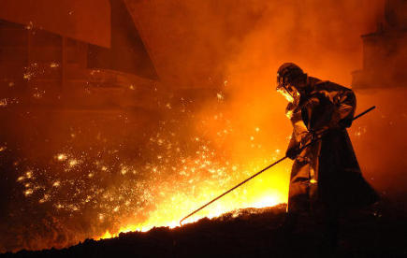
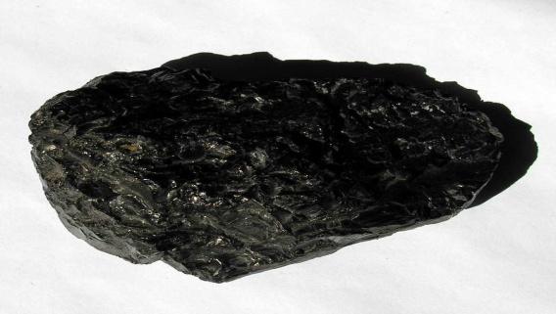
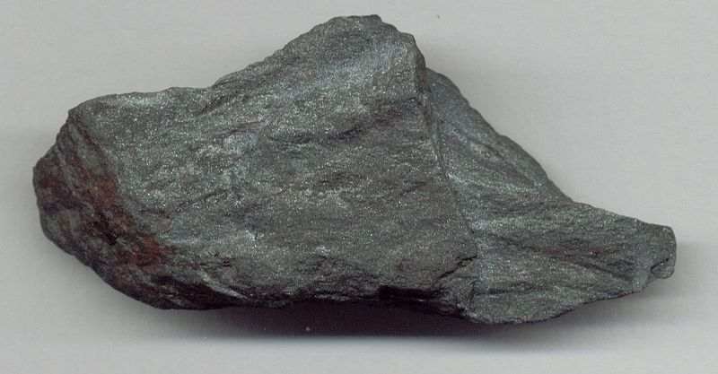
Zpracovatelský průmysl
pro naše národní hospodářství má velký význam - představuje 90% průmyslové výroby
dělíme ho do 6 průmyslových odvětví: hutnictví, strojírenství, chemický průmysl, lehký průmysl /textilní, oděvní, kožedělný/, potravinářský průmysl a ostatní spotřební průmysl
HUTNICTVÍ
hutnictví železa a neželezných kovů zažívalo rozmach v 50. letech 20. století
hutní výroba v ČR patří k největším spotřebitelům elektrické energie
hutě se nacházejí v blízkosti zdrojů – surovinou je černé uhlí a železná ruda
podniky jsou soustředěny v Moravskoslezském kraji, jejich produktem jsou hutní polotovary /surové železo, ocel/
Podniky: Arcelor Mittal v Ostravě, Vítkovické a Třinecké železárny
Doplň názvy k obrázkům:

Slide 10
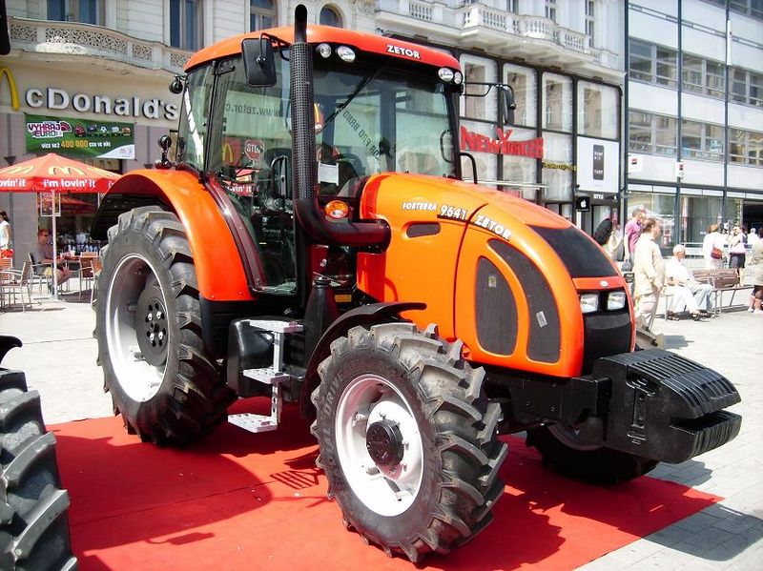
STROJÍRENSTVÍ
strojírenství je nejvýznamnější odvětví průmyslu
rozlišujeme 3 odvětví strojírenství: těžké, lehké, elektrotechnické
těžké
zaměřuje se na výrobu strojů velké hmotnosti /těžební , důlní technika/ a reaktory do jaderných elektráren
podniky – Žďas /Žďár nad Sázavou/, Unex /Uničov/, ČKD Praha, Škoda holding /Plzeň/
lehké
zaměřuje se na autoprůmysl a navazující obory
výrobci osobních aut: Škoda Auto /Mladá Boleslav/, TCPA Kolín, Hyundai /Nošovice/
výrobci autopříslušenství: Visteon-Autopal /Nový Jičín/, Bosch, Diesel /Jihlava/
výroba nákladních vozů: Avia /Praha/, Tatra /Kopřivnice/
výroba autobusů: Iveco /Vysoké Mýto/, Ekobus /Česká Lípa/
výroba traktorů: Zetor /Brno/
výroba malých letadel: Aero Vodochody, Let Kunovice
Elektrotechnický
výroba domácích spotřebičů: ETA /Hlinsko/
výroba výpočetní techniky: ASUS /Ostrava/
výroba elektrotechniky: Panasonic /Plzeň/

Slide 11
Otázky:
Zpracovatelský průmysl má šest odvětví – vyjmenuj je:
Do kterého odvětví patří železo a neželezné kovy?
Kde se nachází v ČR hutě a je tam i v dnešní době stále výroba?
Strojírenství se dělí na 3 odvětví, vyjmenuj je a uveď k nim názvy podniků:

Slide 12
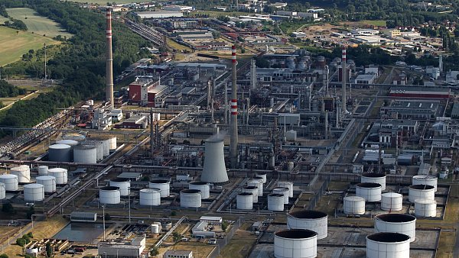
CHEMICKÝ PRŮMYSL
chemický průmysl v ČR je na vysoké úrovni
nejvýznamnější odvětví je p……….. – zpracování ropy
z ropy se vyrábějí p…….. l…… /nafta, benzin/, oleje, syntetický kaučuk, hnojiva, barviva
největší rafinerie jsou v Kralupech nad Vltavou
samostatné odvětví chemického průmyslu je výroba umělých hnojiv
další odvětvím je farmaceutický průmysl: výroba léků: Zentiva /Praha/ výroba chemických produktů: /nátěrové hmoty, čisticí prostředky, chemická vlákna/ Chemopetrol /Litvínov/
Součástí chemického průmyslu je i výroba z gumové pryže, zejména výroba pneumatik – Barum Continental /Otrokovice/

Slide 13
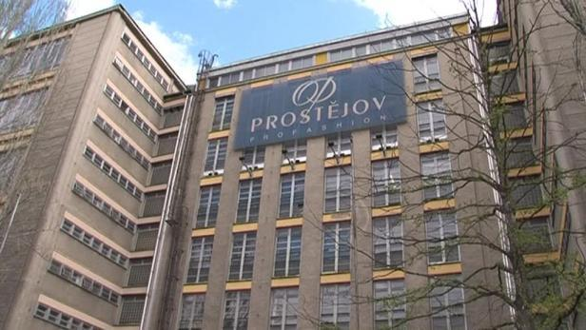
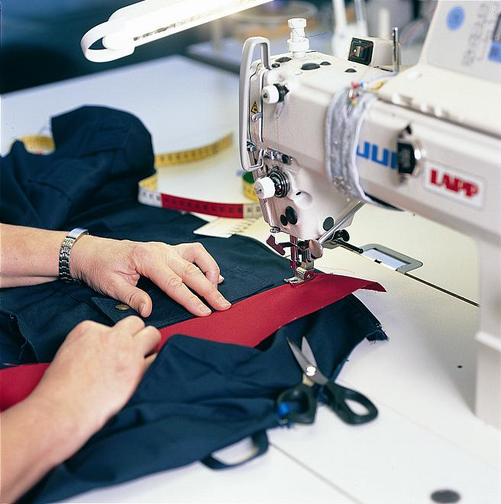
TEXTILNÍ A ODĚVNÍ PRŮMYSL
textilní, oděvní a kožedělný průmysl představují nejstarší průmyslová odvětví
největší část dnešní textilní produkce jde na vývoz, zejména se jedná o podniky zaměřené na produkci technických textilií vyráběných pomocí biotechnologií a nanotechnologií
výroba je soustředěna v Jihomoravském kraji /Brno, Znojmo/, Královéhradeckém kraji /Dvůr Králové nad Labem/, Libereckém kraji /Liberec/
výroba oděvů je umístěna v Praze a Prostějově /OP Prostějov/, zejména výroba na zakázku

Slide 14
Otázky:
Co všechno se vyrábí z nafty?
Kde se nachází největší rafinerie v ČR?
Které znáš odvětví chemického průmyslu?
Z čeho se vyrábějí pneumatiky, jak se nazývá podnik a v kterém městě se nachází?
Jak je to v ČR s textilním průmyslem a jak se nazývají nové technologie?
V kterých krajích je textilní průmysl nejvíce soustředěn?
V Prostějově je známá továrna na výrobu oděvů, je to pravda?

Slide 15
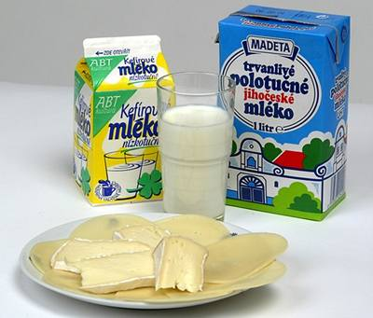
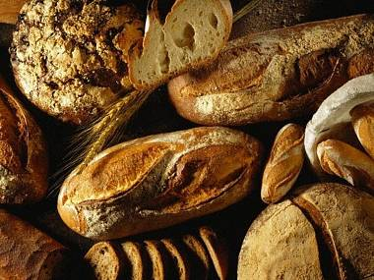
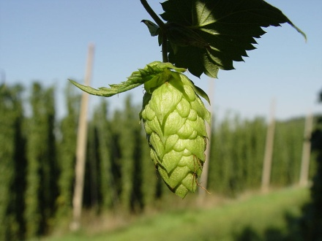
POTRAVINÁŘSKÝ PRŮMYSL
potravinářské obory zajišťují výživu obyvatel, zaměřují se na zpracování zemědělských produktů
nejvýznamnější jsou: m….. průmysl – Kostelecké uzeniny /Kostelec u Jihlavy/ m……….. průmysl – Jihočeské mlékárny nebo Olma Olomouc p…………. průmysl
ČR je proslulá produkcí minerálních vod: M……… /Karlovy Vary/
světově známé je české pivo, které se vyrábí ze sladovnického ječmene: P……. P………., S…………. /Praha/, B………. B……..
vinařské závody jsou soustředěny na j….. M……. /Znojmo, Velké Pavlovice, Mikulov/
výroba destilátů: bylinný likér B……….. /Karlovy Vary/ ovocný destilát s………… /Vizovice, Valašsko/
zpracování kávy: T….. /Praha/
zpracování čaje: J…… /Jemnice/
výroba cukrovinek: Z…. Olomouc /vlastní ji švýcarská firma Nestlé/

Slide 16
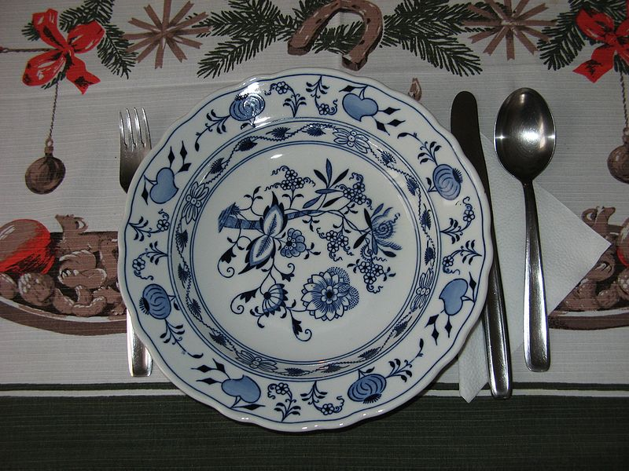
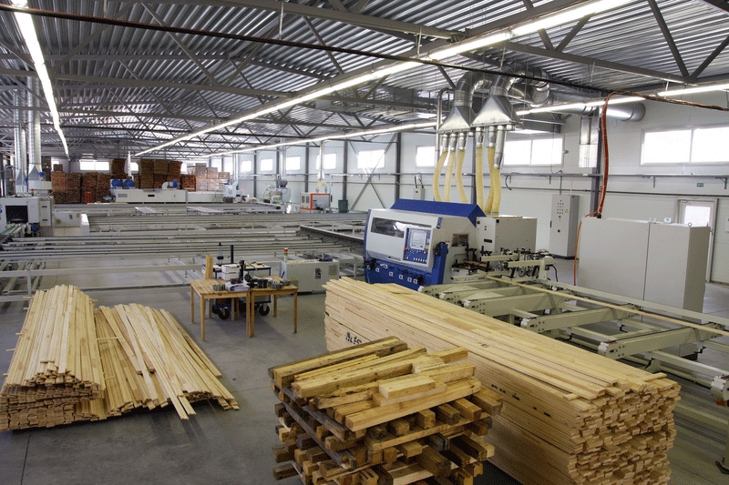
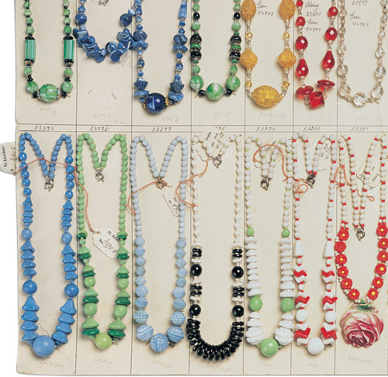
OSTATNÍ SPOTŘEBNÍ PRŮMYSL
zahrnuje odvětví: dřevozpracující, papírenský, polygrafický průmysl, výroba skla, keramiky a porcelánu
v blízkosti těžby dřeva se rozvinul dřevozpracující průmysl, který zpracovává surové dřevo na použití ve stavebnictví, nábytkářství, ale i pro výrobu hudebních nástrojů
papírenský průmysl je soustředěn v blízkosti vodního zdroje např. Štětí při řece Labi
polygrafický průmysl nalezneme v Praze a Kolíně
výroba skla, keramiky a porcelánu proslavila ČR po celém světě. Známá je např. výroba užitkového skla /Teplice/ a výroba křišťálového skla a bižuterie /Jablonec nad Nisou/
výroba porcelánu je soustředěna v Karlových Varech
v současnosti zažívají sklárny i porcelánky období úpadku

Slide 17
Otázky:
Jaké odvětví zahrnuje ostatní spotřební průmysl?
Co zpracovává dřevozpracující průmysl?
Co je to polygrafie a v kterých místech ČR tento průmysl můžeme najít?
Které město proslulo výrobou bižuterie?
Jakou výrobou jsou známy Karlovy Vary?

Slide 18
Zdroje:
Soubor:New Škoda logo-2.jpg. In: Wikipedia: the free encyclopedia [online]. San Francisco (CA): Wikimedia Foundation, 2001- [cit. 1.7.2011]. Dostupné z: http://cs.wikipedia.org/wiki/Soubor:New_%C5%A0koda_logo-2.jpg
Škodovka v Mladé Boleslavi. In: Wikipedia: the free encyclopedia [online]. San Francisco (CA): Wikimedia Foundation, 2001- [cit. 6.8.2011]. Dostupné z: http://www.google.cz/search?q=nov%C3%A9+automobily+obr%C3%
Šéf Electro Worldu: Elektronika v ČR. In: Wikipedia: the free encyclopedia [online]. San Francisco (CA): Wikimedia Foundation, 2001- [cit. 4.9.2011]. Dostupné z: http://www.google.cz/search?q=nov%C3%A9+automobily+obr%C3%
Hnědouhelná pánev. In: Wikipedia: the free encyclopedia [online]. San Francisco (CA): Wikimedia Foundation, 2001- [cit. 4.8.2009]. Dostupné z: http://www.google.cz/search?q=severo%C4%8Desk%C3%A1+hn%C4%9Bdouheln%C3%A1+p%C3%
Soubor:Sklárna Nenačovice, 04.jpg. In: Wikipedia: the free encyclopedia [online]. San Francisco (CA): Wikimedia Foundation, 2001- [cit. 10.4.2010]. Dostupné z: http://cs.wikipedia.org/wiki/Soubor:Skl%C3%A1rna_Nena%C4%8Dovice,_04.jpg
Česká republika hospodářská. In: Wikipedia: the free encyclopedia [online]. San Francisco (CA): Wikimedia Foundation, 2001- [cit. 8.9.2008]. Dostupné z: http://www.mapy-stiefel.cz/detail.asp?polozka=47360
Tepelná elektrárna Chvaletice. In: Wikipedia: the free encyclopedia [online]. San Francisco (CA): Wikimedia Foundation, 2001- [cit. 14.12.2008]. Dostupné z: http://www.google.cz/search?q=tepeln%C3%A1+elektr%C3%A1rna+chvaletice+obr%C3%
Soubor:Turbiny wiatrowe ubt.jpeg. In: Wikipedia: the free encyclopedia [online]. San Francisco (CA): Wikimedia Foundation, 2001- [cit. 25.9.2004]. Dostupné z: https://cs.wikipedia.org/wiki/Soubor:Turbiny_wiatrowe_ubt.jpeg
Hutnictví. In: Wikipedia: the free encyclopedia [online]. San Francisco (CA): Wikimedia Foundation, 2001- [cit. 7.11.2007]. Dostupné z: pro naše národní hospodářství má velký význam - představuje 90% průmyslové výroby
Soubor:Mineral Antracita GDFL001.JPG. In: Wikipedia: the free encyclopedia [online]. San Francisco (CA): Wikimedia Foundation, 2001- [cit. 4.10.2005]. Dostupné z: http://cs.wikipedia.org/wiki/Soubor:Mineral_Antracita_GDFL001.JPG
Soubor:HematitaEZ.jpg. In: Wikipedia: the free encyclopedia [online]. San Francisco (CA): Wikimedia Foundation, 2001- [cit. 19.2.2012]. Dostupné z: http://cs.wikipedia.org/wiki/Soubor:HematitaEZ.jpg
Soubor:Zetor fortera.JPG. In: Wikipedia: the free encyclopedia [online]. San Francisco (CA): Wikimedia Foundation, 2001- [cit. 31.5.2008]. Dostupné z: http://cs.wikipedia.org/wiki/Soubor:Zetor_fortera.JPG
Česká rafinérská. In: Wikipedia: the free encyclopedia [online]. San Francisco (CA): Wikimedia Foundation, 2001- [cit. 4.8.2009]. Dostupné z: http://www.google.cz/search?q=rafinerie+kralupy+nad+vltavou+obr%C3%
Výroba oděvů v Prostějově. In: Wikipedia: the free encyclopedia [online]. San Francisco (CA): Wikimedia Foundation, 2001- [cit. 15.5.2008]. Dostupné z: http://www.google.cz/search?q=v%C3%BDroba+od%C4%9Bv%C5%AF+obr%C3%
Zakázková výroba. In: Wikipedia: the free encyclopedia [online]. San Francisco (CA): Wikimedia Foundation, 2001- [cit. 10.11.2011]. Dostupné z: http://www.google.cz/search?q=v%C3%BDroba+od%C4%9Bv%C5%AF+obr%C3%

Slide 19
Pekařství. In: Wikipedia: the free encyclopedia [online]. San Francisco (CA): Wikimedia Foundation, 2001- [cit. 8.7.2012]. Dostupné z: Zakázková výroba. In: Wikipedia: the free encyclopedia [online]. San Francisco (CA): Wikimedia Foundation, 2001- [cit. 10.11.2011]. Dostupné z: http://www.google.cz/search?q=v%C3%BDroba+od%C4%9Bv%C5%AF+obr%C3%
Soubor:Hopfendolde-mit-hopfengarten.jpg. In: Wikipedia: the free encyclopedia [online]. San Francisco (CA): Wikimedia Foundation, 2001- [cit. 12.1.2006]. Dostupné z: http://cs.wikipedia.org/wiki/Soubor:Hopfendolde-mit-hopfengarten.jpg
Mlékárny Kunín. In: Wikipedia: the free encyclopedia [online]. San Francisco (CA): Wikimedia Foundation, 2001- [cit. 25.6.2006]. Dostupné z: http://www.google.cz/search?q=ml%C3%A9k%C3%A1rny+obr%C3%
Soubor:Cibulak.jpg. In: Wikipedia: the free encyclopedia [online]. San Francisco (CA): Wikimedia Foundation, 2001- [cit. 3.1.2007]. Dostupné z: http://cs.wikipedia.org/wiki/Soubor:Cibulak.jpg
Jablonecká bižuterie. In: Wikipedia: the free encyclopedia [online]. San Francisco (CA): Wikimedia Foundation, 2001- [cit. 18.4.2006]. Dostupné z: http://www.google.cz/search?q=bi%C5%BEuterie+jablonec&rlz=1R2RNRN_csCZ443&tbm=isch&tbo=u&source=univ&sa=X&ei=wefjUdKYA9HRsgaMhoCYDw&sqi=2&ved=0CE8QsAQ&biw=1116&bih=674#facrc=_&imgdii=_&
Dřevozpracující průmysl. In: Wikipedia: the free encyclopedia [online]. San Francisco (CA): Wikimedia Foundation, 2001- [cit. 7.9.2011]. Dostupné z: http://www.google.cz/search?q=d%C5%99evozpracuj%C3%ADc%C3%AD+pr%C5%
RNDr. D. Borecký, CSc. a kol. Zeměpis pro 8. ročník. Brno: Nová škola, 2009. ISBN 80-7289-102-2

